Slide 1





北师大版（新教材）物理9年级全一册精做课件
第十一章 电路、电流和电压
11.4.1电流 电流表
授课教师： Home .
班 级： 九年级（---）班 .
时 间： .

Slide 2
知道自由电荷的概念，知道电流移动的方向与产生的原因。
01
02
知道电流的单位及符号，了解生活中一些用电器的工作电流。
知道电流表的用途、符号和使用规则，能将电流表正确接入电路并画出相应的电路图。
03
04
认识电流表的量程，能正确读出电流表的示数。

Slide 3

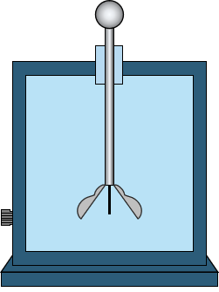
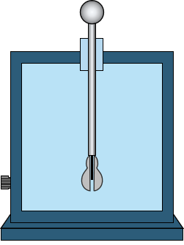
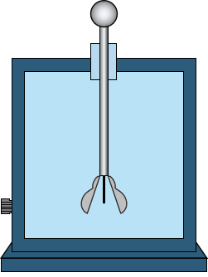
观察与思考
绝缘柄
A
B
A
B
甲
乙
甲、乙两幅图说明了什么？

Slide 4
问题解释
绝缘柄
A
B
A
B
甲
乙
验电器 B的金属张开，表明验电器B也带上了电，说明有电荷通过金属棒发生了转移，也可以说，用金属棒把A和B连接起来后，有电荷在金属棒中发生了定向移动。

Slide 5

电流
在金属原子中，离原子核较远的一些电子容易摆脱原子核的束缚，在整个金属中自由移动，这类电子叫作自由电子。
1．自由电子：
2．自由电荷：
可以自由运动的电荷。金属导体中的自由电荷就是自由电子。
3．电流：
自由电荷的定向移动就形成了电流。

Slide 6
4．电流强度：表示电流的大小
简称 电流 符号 I
5．电流的国际单位：安培，简称安，符号A
常用单位：毫安（mA）和微安（μA）
换算关系：1A=10³mA 1mA=10³ μA

Slide 7
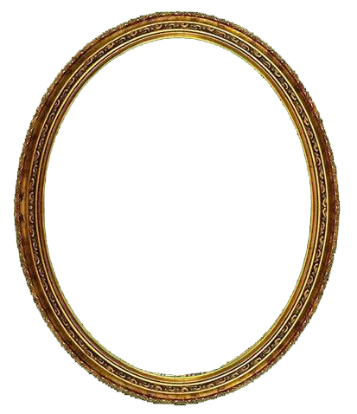
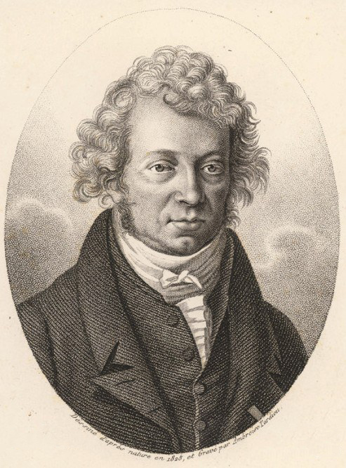
安培是法国物理学家、化学家和数学家，电磁学的奠基人之一。他生于里昂一个富商家庭，从小博览群书，具有惊人的记忆力和非凡的数学才能。1820年9月，当他获悉丹麦物理学家奥斯特发现了电流的磁效应后，意识到这一发现非同寻常，立即转向电磁学研究，对电流之间的相互作用等进行了深入的研究， 在短时间内取得了丰硕的成果。
安德烈·玛丽·安培
André-Marie Ampère
(1775—1836)

Slide 8
一些用电器正常工作时的电流
用电器 | 电流/A | 用电器 | 电流/A
液晶显示计算器 | 约1.3×10⁻⁴ | 家用电视机 | 0.3~1
小型发光二极管 | 约0.01 | 家用电冰箱 | 0.5~1.0
半导体收音机 | 0.01~0.1 | 家用洗衣机 | 1~6
LED手电筒 | 0.02~0.2 | 家用电熨斗 | 1.5~6
家用节能照明灯 | 0.05~0.3 | 家用空调 | 4~9

Slide 9
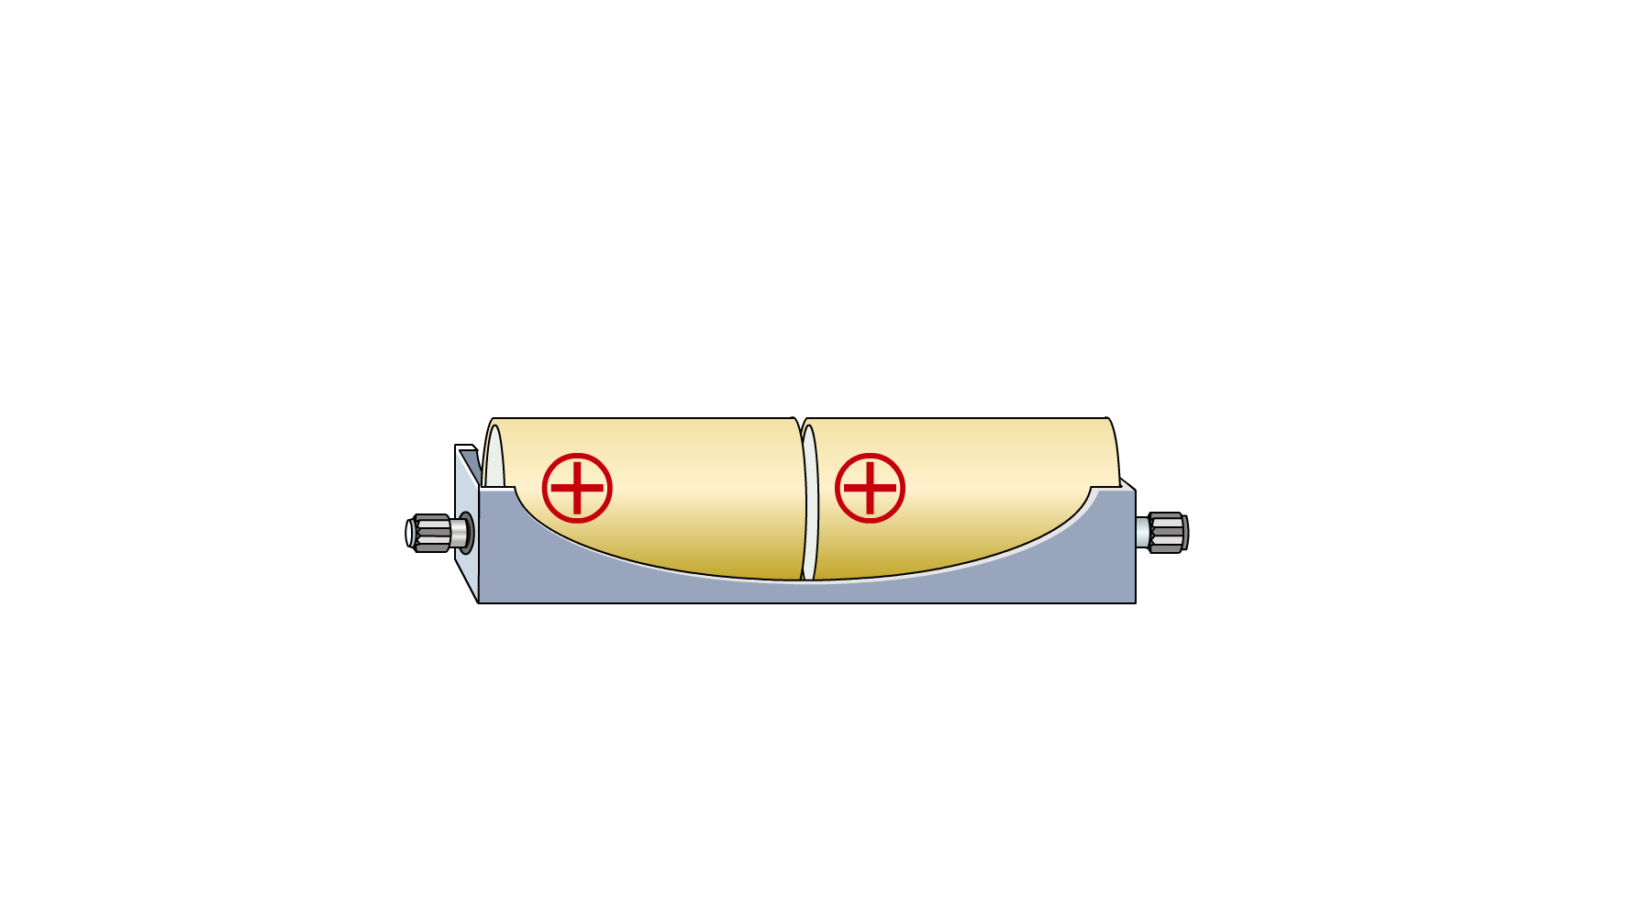
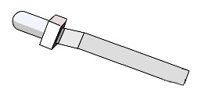
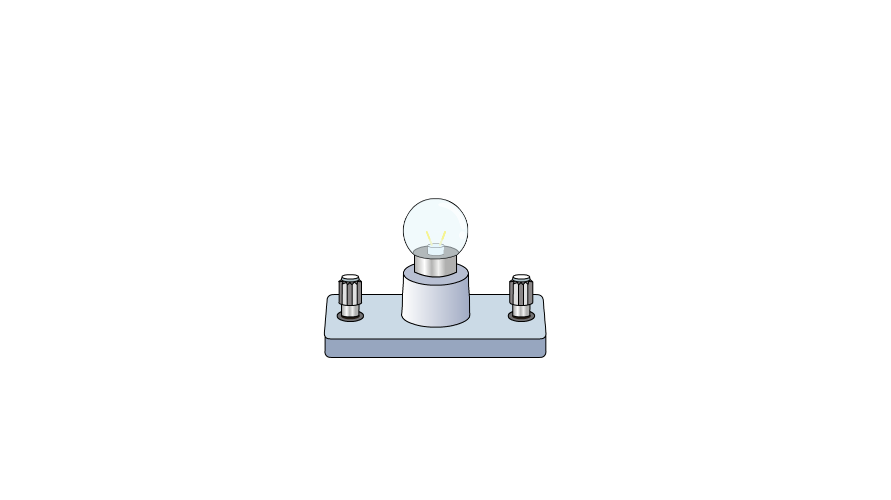
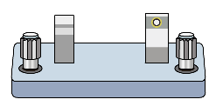
6．电流的方向：
（1）人们规定，正电荷定向移动的方向为电流的方向。
（2）在闭合电路中，电流从电源的正极流出，经过用电器，流向电源的负极。在电源内部，电流从电源负极流向正极。

Slide 10
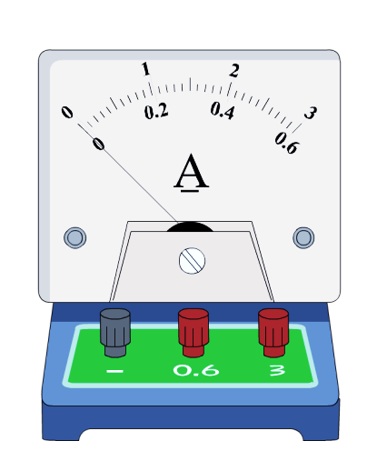
认识电流表
A
电流表：测量电路中电流大小的仪表。它在电路图中的符号是 。
表示是电流表，数值单位是安
刻度盘
调零螺母
指针
负接线柱
正接线柱
测量范围为0～0.6 A
测量范围为0～3 A

Slide 11
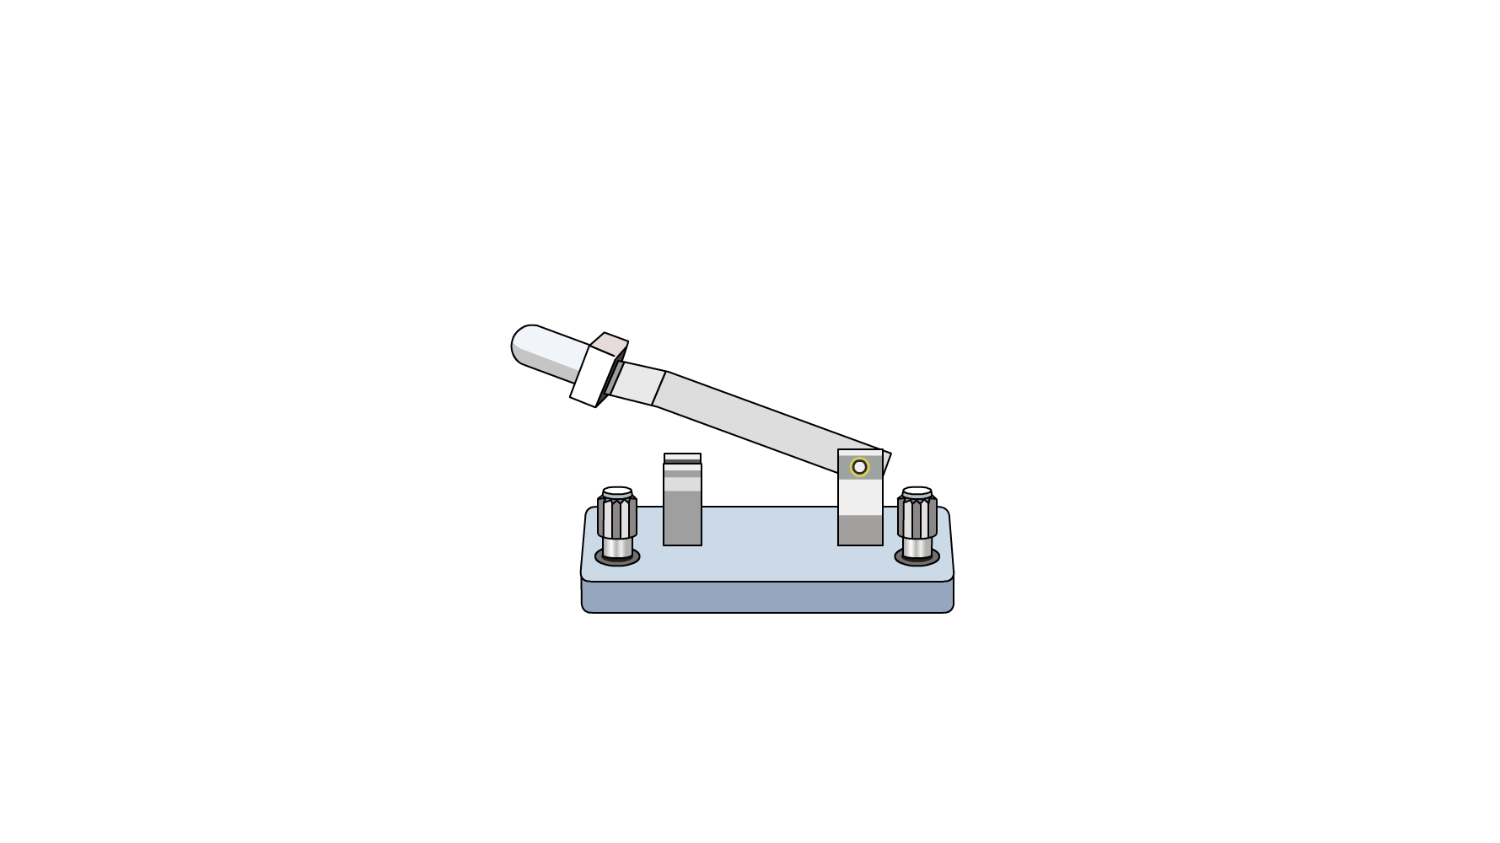
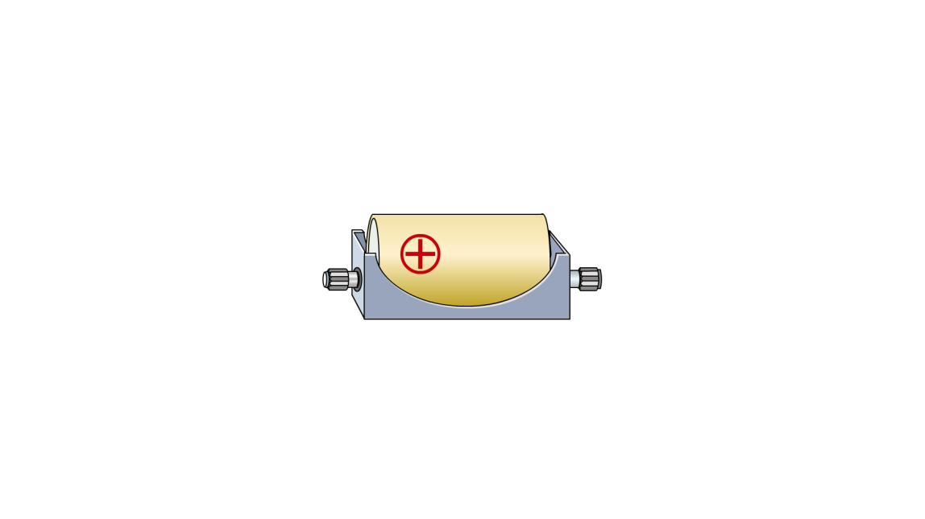

电流表的使用
1．使用前要调零。
2．测量时必须将电流表串联接入被测电路。
3．电流必须从正接线柱流入，从负接线柱流出。
4．不允许把电流表直接连到电源的两极！
5．测量时可以通过开关试触确定量程。

Slide 12
例题
在用电流表测电路电流的实验中，如图所示。
1．当把最后一根导线连入电路中的时候，电流表指针立刻偏转的原因是 。
2．闭合开关电流表立即偏转过最大刻度的原因可能是 。
连接电路时，开关没有断开
A
L₁
L₂
电流表的量程选择太小

Slide 13
3.闭合开关电流表指针立刻向左反偏的原因是 。
4.闭合开关前发现电流表的指针指在0.02A处的原因是 。
5.闭合开关后发现电流表的指针偏转幅度很小的原因是 。
电流表的正负接线柱接反了
A
没有进行校零
L₁
L₂
电流表的量程选择太大

Slide 14
练一练
L₁
干路
１．电流表A₁ 测 的电流，电流表A₂ 测_______的电流。再画出电路图。
L₂
A₂
A₂
L₂
L₁
L₁
A₁
A₁

Slide 15
练一练
2．根据所给电路图连接实物图。
A₁
L₁
A₁
L₁
L₂
A₂
A₂
L₂

Slide 16
电流表的读数
量程
分度值
0~0.6 A
0.02 A
0~3 A
0.1 A
1．明确所选电流表的量程；
2．确定电流表的分度值；
3．由指针位置读出示数。
同一刻度线，上面读数为下面的5倍！

Slide 17
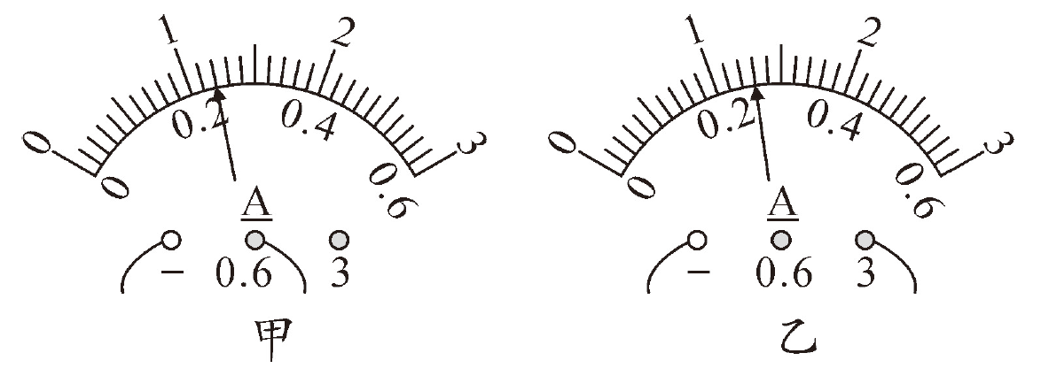
练一练
如图所示，甲电流表的读数是 A，乙电流表的读数是 A。
0.24
1.3

Slide 18
练习使用电流表测量电路中的电流
实验
1．画出实验电路图；
2．按电路图连接实验器材；
3．进行实验。
提示：为避免电流过大损坏电流表，在不能事先估算电流的情况下，要先闭合开关然后迅速断开（叫作“试触”），看看在开关闭合的瞬间指针的偏转是否超出量程。

Slide 19
知识点1 电流
1. 关于电流，下列说法正确的是( )
A
A. 电子定向移动能形成电流
B. 电路中有电源，电路中就一定有电流
C. 负电荷定向移动的方向规定为电流的方向
D. 金属导体中电子的移动方向和电流方向相同

Slide 20

在金属导体内，定向移动的是带负电的自由电子，
人们规定正电荷定向移动的方向为电流的方向，所以金属导
体中的电流方向与自由电子定向移动的方向相反。
返回

Slide 21

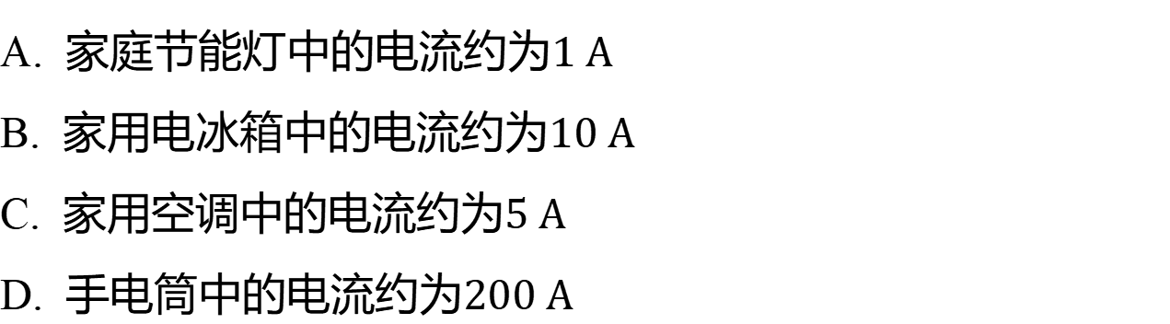
2. 下列对常见家用电器正常工作时的电流的估
计中，最接近实际的是( )
C
A. 家庭节能灯中的电流约为$$1 A$$
B. 家用电冰箱中的电流约为$$10 A$$
C. 家用空调中的电流约为$$5 A$$
D. 手电筒中的电流约为$$200 A$$
返回

Slide 22


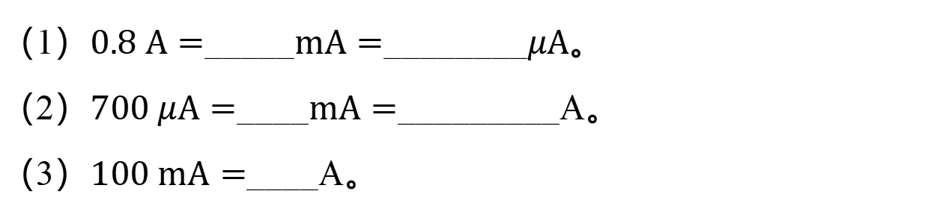
3.完成下列单位换算。
800
（1）$$0.8 A=$$_____$$mA=$$________$$μA$$ 。
（2）$$700 μA=$$____$$mA=$$ _________A。
（3）$$100 mA=$$ ____A。
$$8×{10}^{5}$$
0.7
$$7×{10}^{−4}$$
0.1
返回

Slide 23
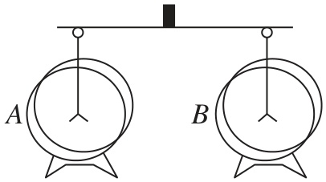


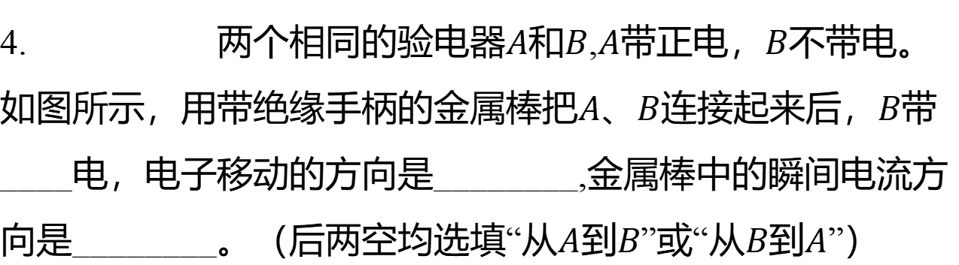
4. 两个相同的验电器$$A$$和$$B$$,$$A$$带正电，$$B$$ 不带电。
如图所示，用带绝缘手柄的金属棒把$$A$$、$$B$$连接起来后，$$B$$ 带
____电，电子移动的方向是________,金属棒中的瞬间电流方
向是________。（后两空均选填“从$$A$$到$$B$$”或“从$$B$$到$$A$$ ”）
正
从$$B$$到$$A$$
从$$A$$到$$B$$

Slide 24

判断电流方向时要明确以下三点：
（1）电性：发生定向移动的是什么电荷。
（2）方向：电荷是从哪个物体转移到哪个物体。
（3）规律：若定向移动的是正电荷，则电流方向与正电荷
定向移动的方向相同;若定向移动的是负电荷，则电流方向与
负电荷定向移动的方向相反。
返回

Slide 25
知识点2 电流表
5. 关于电流表的使用，下列说法正确的是( )
C
A. 电流表是检验物体是否带电的仪表
B. 电流表要并联接入电路
C. 电流经过电流表时应“正进负出”
D. 电流表可以直接接在电源两端

Slide 26
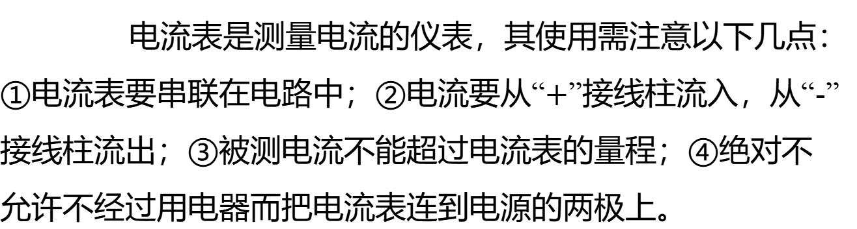
电流表是测量电流的仪表，其使用需注意以下几点：
①电流表要串联在电路中；②电流要从“$$+$$ ”接线柱流入，从“-”
接线柱流出；③被测电流不能超过电流表的量程；④绝对不
允许不经过用电器而把电流表连到电源的两极上。
返回

Slide 27
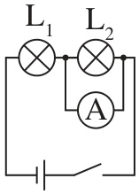
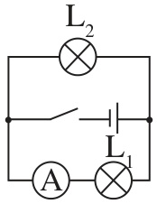
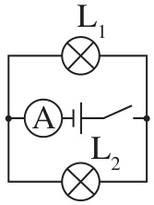
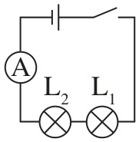
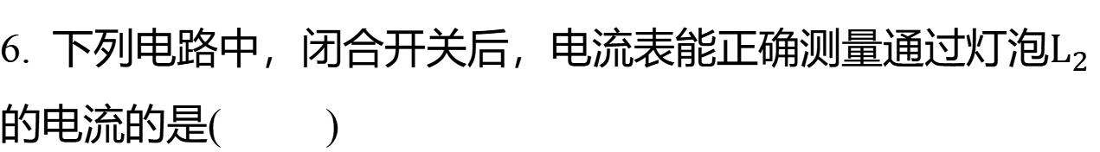
6. 下列电路中，闭合开关后，电流表能正确测量通过灯泡$$L_{2}$$
的电流的是( )
D
A. B. C. D.

Slide 28
判断电流表测量对象的方法：
（1）回路法:电流表和哪个用电器串联，就测量通过哪个用
电器的电流。
（2）去表法:将电流表去掉（相当于断路），哪个用电器不
能工作，去掉的电流表测量的就是通过哪个用电器的电流。
返回

Slide 29
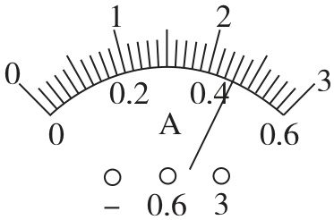
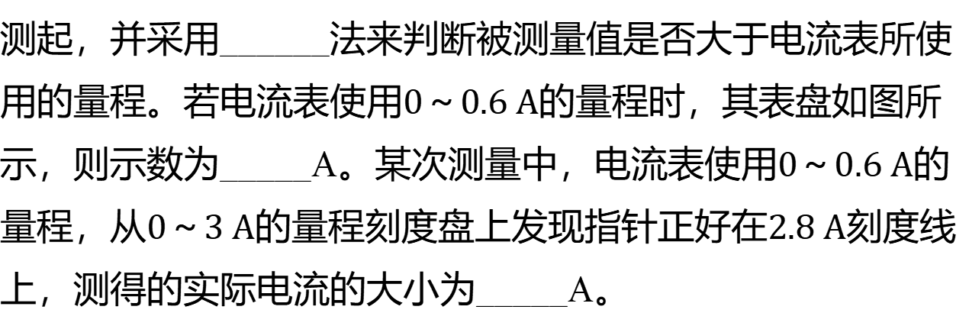
7.使用电流表时，应先估计被测电流大小，
然后选用合适的量程，若不能预先估计，则
应从电流表的____（选填“大”或“小”）量程
大
试触
测起，并采用______法来判断被测量值是否大于电流表所使
用的量程。若电流表使用$$0～0.6 A$$ 的量程时，其表盘如图所
示，则示数为_____A。某次测量中，电流表使用$$0～0.6 A$$ 的
量程，从$$0～3 A$$的量程刻度盘上发现指针正好在$$2.8 A$$ 刻度线
上，测得的实际电流的大小为_____A。
0.46
0.56
返回

Slide 30

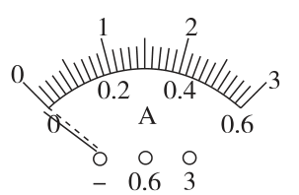
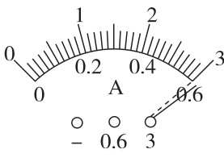
8. 在做“使用电流表测电流”的分组实验中，第
一组闭合开关前，电流表的指针如图甲所示，你认为原因可
能是___（“A.电流表指针没有调零”或“B.电流表正、负接线
柱接反了”）；而第二组试触时发现电流表的指针如图乙所示，
你认为原因可能是___（“A.电流表量程接大了”或“B.电流表
量程接小了”）。（均选填字母编号“A”或“B”）
A
B
甲
乙
返回

Slide 31
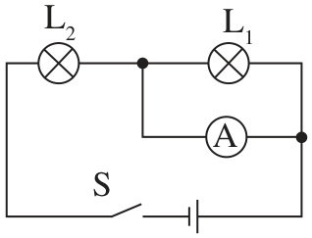
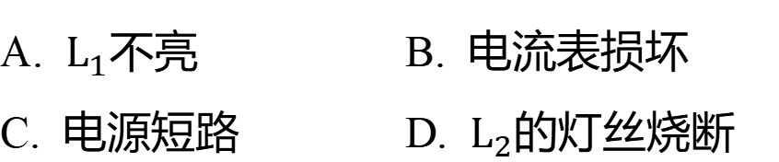
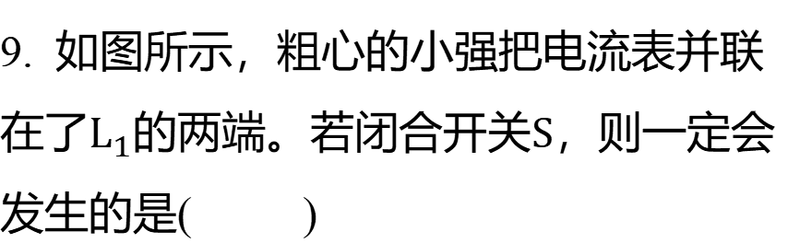
9. 如图所示，粗心的小强把电流表并联
在了$$L_{1}$$的两端。若闭合开关$$S$$ ，则一定会
发生的是( )
A
A. $$L_{1}$$ 不亮 B. 电流表损坏
C. 电源短路 D. $$L_{2}$$ 的灯丝烧断
（第9题）
返回

Slide 32
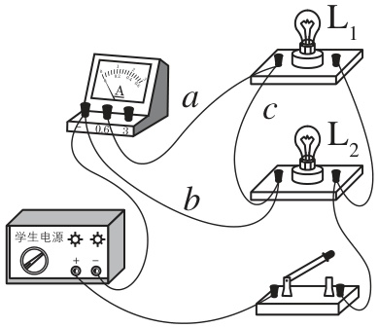
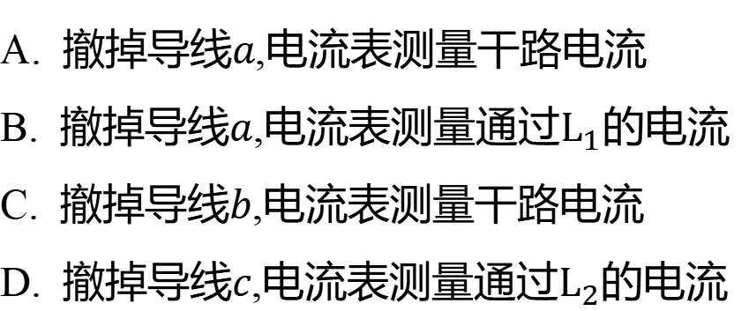
10. 如图所示是小明在练习测量电流时
连接的电路，其中存在错误。下列说法
正确的是( )
C
A. 撤掉导线$$a$$ ,电流表测量干路电流
B. 撤掉导线$$a$$,电流表测量通过$$L_{1}$$ 的电流
C. 撤掉导线$$b$$ ,电流表测量干路电流
D. 撤掉导线$$c$$,电流表测量通过$$L_{2}$$ 的电流
（第10题）
返回

Slide 33

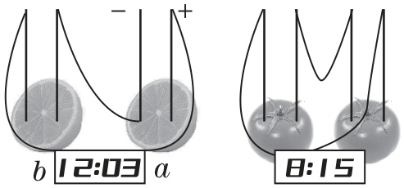
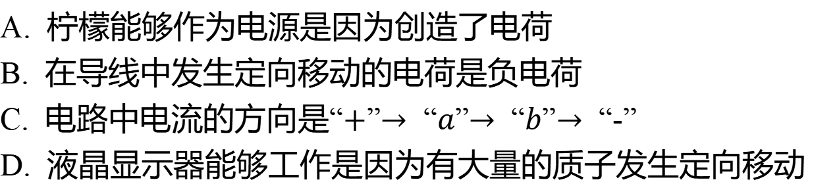
11. ［2025·玉林期中，多选］在
学校的科技节上“新能源发明”项目中，有
一组如图所示的作品，分别用柠檬和西红
柿连着的液晶显示器，来自低年级的参观者们十分好奇。关
于这个作品，下列说法正确的是( )
BC
A. 柠檬能够作为电源是因为创造了电荷
B. 在导线中发生定向移动的电荷是负电荷
C. 电路中电流的方向是“$$+$$”$$→$$ “$$a$$”$$→$$ “$$b$$”$$→$$ “-”
D. 液晶显示器能够工作是因为有大量的质子发生定向移动

Slide 34
定义
方向
电流
电流
及其测量
符号及单位
常见的电流值
认识电流表
电流表
电流表的使用方法

